Slide 1

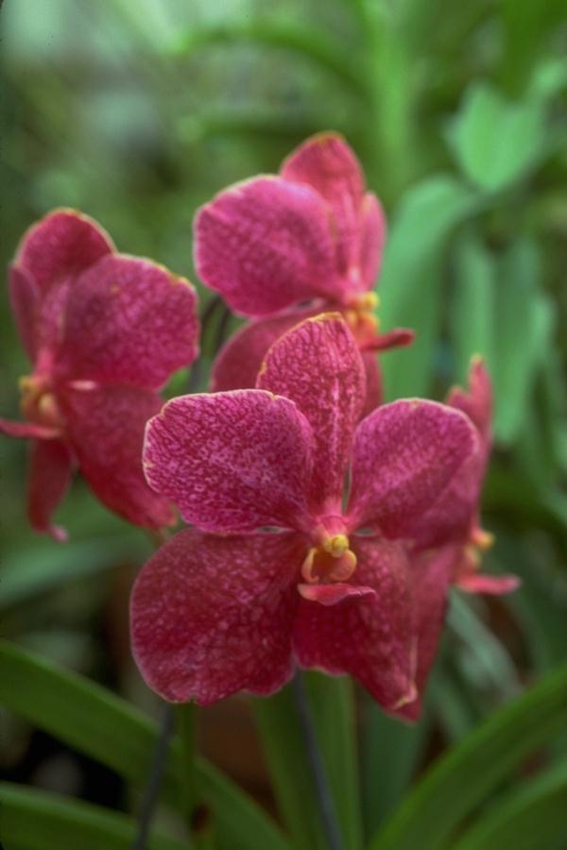
স্বাগতম

Slide 2

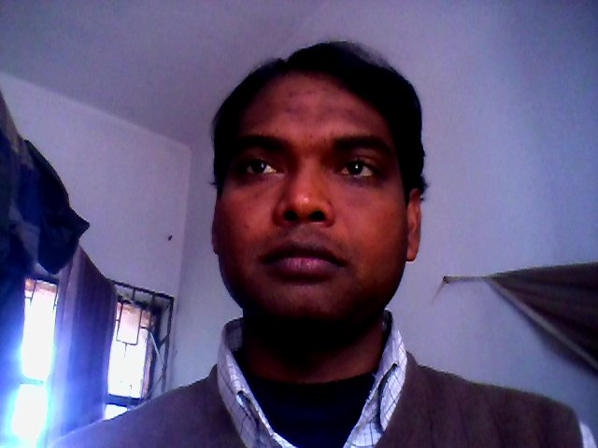
শিক্ষক পরিচিতি
মোঃ এমানুর রহমানুর
সহকারী শিক্ষক (কৃষি)
কৃষ্ণপুর উচ্চ বিদ্যালয়
গোমস্তাপুর,চাঁপাই নবাবগঞ্জ,
আই ডি নং ৩০
মোবাইলঃ ০১৭১৬৪১১৪৪০

Slide 3


পাঠ পরিচিতি
শ্রেণিঃ ষষ্ঠ
বিষয়ঃ বিজ্ঞান
অধ্যায়ঃ ত্রয়োদশ
আজকের পাঠঃ খাদ্য ও পুষ্টি
সময়ঃ ৫০ মিনিট
তারিখঃ ১৫। ০১। ২০১৪

Slide 4

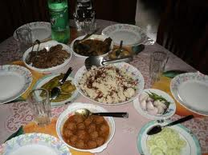
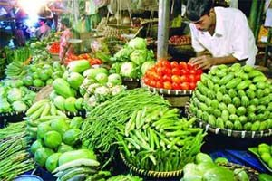
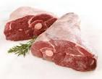
বিভিন্ন খাবার
বিভিন্ন সবজি
মাংস

Slide 5

আজকের পাঠ
খাদ্য ও পুষ্টি

Slide 6

শিখন ফল
এই পাঠ শেষে শিক্ষার্থীরা
খাদ্য কি তা বলতে পারবে।
খাদ্যের প্রকার ভেদ লিখতে পারবে ।
খাদ্য ও পুষ্টির প্রয়োজনীয়তা ব্যাখ্যা করতে পারবে।

Slide 7
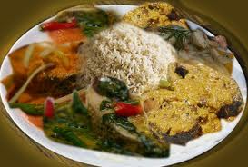
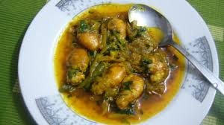

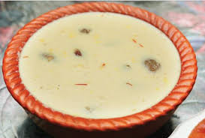
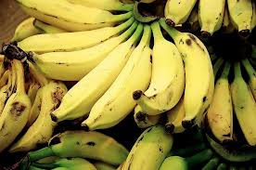


খাবার
চিংড়ি
দই
কলা

Slide 8
একক কাজঃ তিন মিনিট
খাদ্য বলতে কি বুঝ?
উত্তরঃ যে সকল দ্রব গ্রহন করে শরীরের ক্ষয়পূরণ,বৃদ্ধি,তাপ উৎপাদন,রোগ প্রতিরোধ ক্ষমতা বৃদ্ধি পায় তাকে খাদ্য বলা হয়।

Slide 9
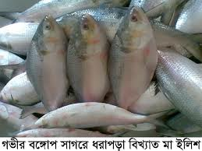
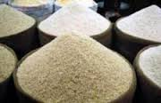
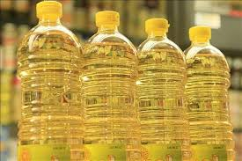
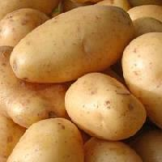
মাছ
চাউল
তেল
আলু

Slide 10

জোড়ায় কাজঃ ৩ মিনিট
খাদ্য কত প্রকার ও কি কি ?
উত্তরঃ খাদ্য তিন প্রকার। যথা-
১। শর্করা ২। আমিষ ৩। স্নেহ

Slide 11

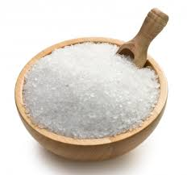
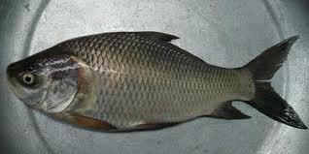
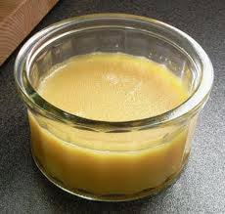
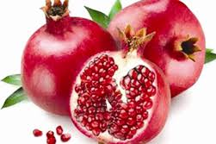
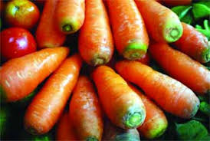
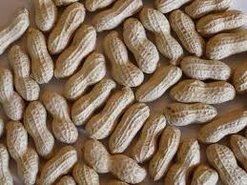
চিনি
মাছ
ঘি
ফল
গাজর
চিনা বাদাম

Slide 12

দলীয় কাজ সময়ঃ ১০ মিঃ
উত্তরঃ খাদ্যে প্রোটিন,শর্করা,খনিজ লবণ,ভিটামন পরিমানের চেয়ে কম থাকলে দেহে পুষ্টির অভাব ঘটে। অর্থাৎ দেহে প্রয়োজনীয় পুষ্টির অভাবকে পুষ্টিহীনতা বলে ।
পুষ্টিহীনতা বলতে কি বুঝ ?

Slide 13


মূল্যায়ন
মূল্যায়ণ
ক) ভাত খ) মাছ গ) দুধ ঘ) ঘি
২, i) খাদ্য পরিপাক হয়ে শক্তিতে পরিণত হয়।
ii) রোগ প্রতিরোধ ক্ষমতা ও তাপ বৃদ্ধি করে ।
ii) দেহের ক্ষয়পুরণ হয় না ।
নিচে কোনটি সঠিক ?
ক) i খ) ii গ) i, ii ঘ) ii, iii
                নিচের কোনটি শর্করা জাতীয় খাদ্য ?

Slide 14

বাড়ীর কাজঃ
‘শরীর সুস্থ রাখতে পুষ্টিকর খাদ্যের বিকল্প নেই’ উক্তিটি বিশ্লেষণ কর।

Slide 15
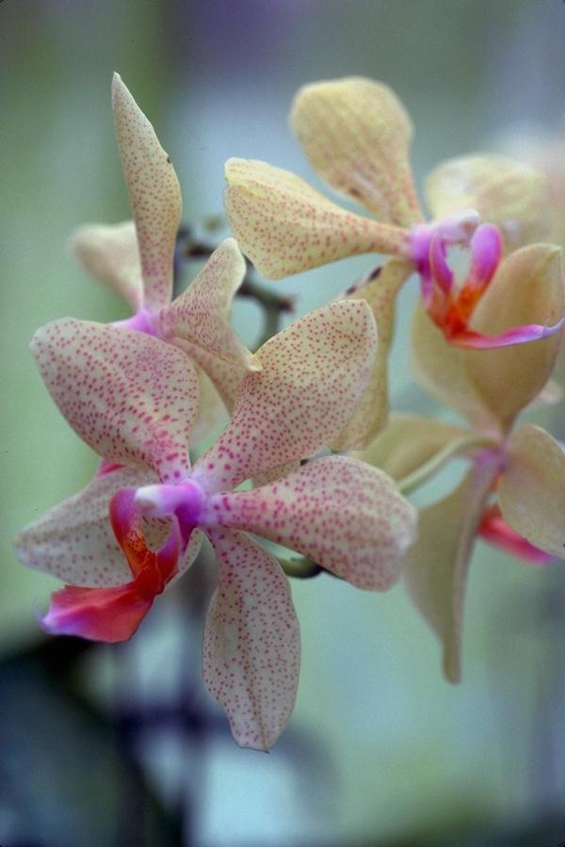
ধন্যবাদ

